Slide 1



Моя малая Родина –
Братск

Slide 2
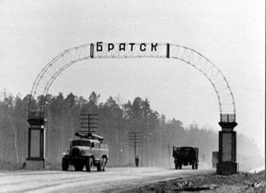
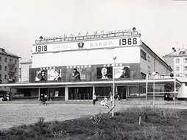
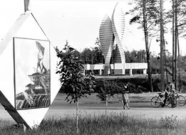
1 тур –
История возникновения Братска

Slide 3
Почему наш город назван Братском?
В 1625-1629 гг. в количестве сорока человек под руководством Василия Алексеева по Ангаре плавали русские служилые люди землепроходцы. Русские, проникая в тайгу, встречали там коренных жителей; тунусов, эвенков, бурят. Найдя с ними взаимопонимание, стали называть коренных жителей «браты» или «брацкие люди». Отсюда появилось название «брацкая землица», а потом и Братск.

Slide 4
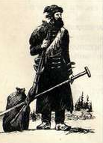
Кто был «дипломатом», сумевшим добиться разрешения на строительство острога в землях бурят? Он является основателем Братского острога.
Максим Перфильев

Slide 5
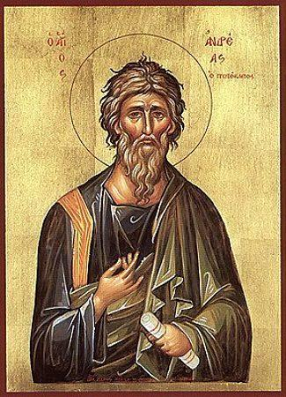
Кого из святых особенно почитали православные крестьяне Ангарских
деревень?
Андрея Первозванного

Slide 6
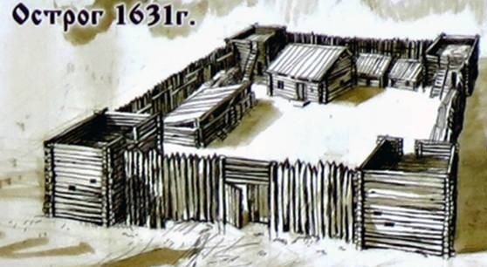
В каком году был поставлен Максимом Перфильевым Братский острог? Это первый год рождения Братска.

Slide 7
Когда посёлок Братск стал городом? Это вторая дата рождения Братска.
12 декабря 1955 года Указом Президиума
Верховного Совета РСФСР рабочий
посёлок Братск (16546 жителей)
преобразован в город областного подчинения.

Slide 8
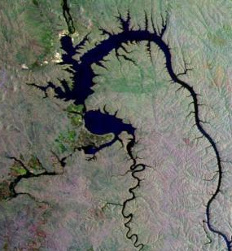
Когда родилось Братское водохранилище?
1 сентября 1961 года.
Его площадь 5500
квадратных километров,
а объём - 169
кубических километров. Такого количества
воды хватило бы Москве
на 169 лет.

Slide 9
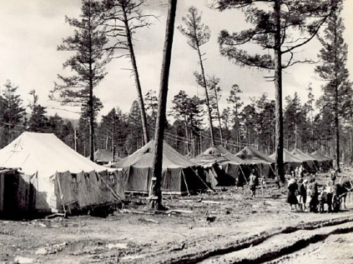
«По виду никазисто-прост:
Каркас, палатки, зелень.
Он был по сути аванпост
Строительной артели»
О чём так точно и красиво сказал поэт Г. Михаеенко?
Городок первостроителей
Зелёный

Slide 10
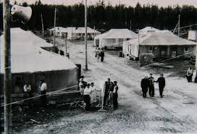
Жизнь на стройке начиналась с двух минимумов. Каких?
Палатки и дороги

Slide 11
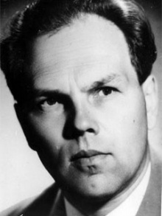
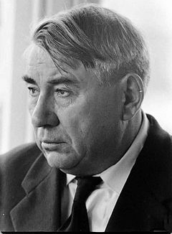
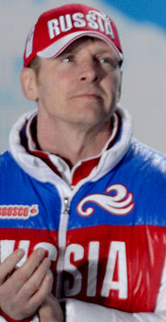
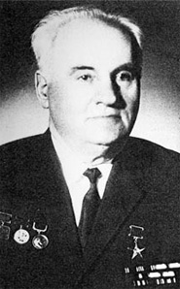
2 тур -
Известные люди Братска:

Slide 12
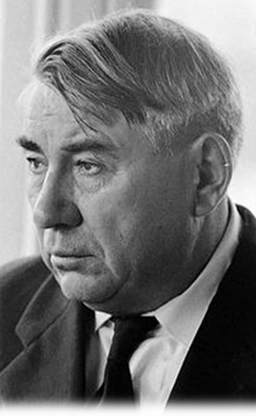
Батрак, грузчик, шахтёр. В 19 лет он с трудом мог расписываться, в 30 лет сел за парту рабфака. Иностранцы называли его «гидромедведь» С его участием построены Братская, Усть-Илимская и Богучанская ГЭС, Коршуновский горнообогатительный комбинат, БЛПК. БРАЗ, Усть-Илимский ЛПК. В 1968 году получил звание «заслуженный строитель РСФСР». В 1966 году - Герой Социалистического труда. Имеет три ордена
Ленина, звание Первого Почётного гражданина Братска В 1973 году трагически погиб в авиакатастрофе. Захоронен около плотины ГЭС. Там поставлен ему памятник. В п. Энергетик установлена мемориальная доска и в честь него названа улица. О ком вся эта информация?
Иван Иванович Наймушин, 25.03.1905г. рождения
в Кировской области, приехал в Братск в 1954 году.

Slide 13
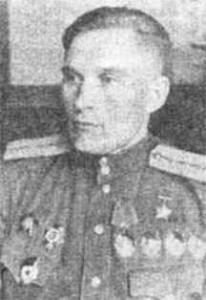
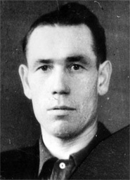
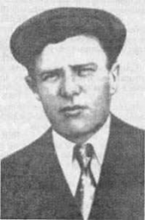
Назовите братчан - героев Советского Союза. Их имена на стенах Зала Славы в центральном музее ВОВ в Москве среди более 14 тысяч Героев Советского Союза.
Шаманский Анатолий Федорович
Дубынин Николай Михайлович
Погодаев Степан Борисович

Slide 14
Назовите братских поэтов и писателей.
Михасенко Геннадий Павлович
Черемных Иннокентий
Снегов Николай Наумович
Черных Юрий (детский писатель)
Молчанов Владимир
Корнилов Владимир
Монахов Владимир

Slide 15
Кто из знаменитостей побывал в Братске?
Фидель Кастро, Л.И. Брежнев, Хрущёв, Б.Н. Ельцин,
король Афганистана,
шах Ирана, космонавт Титов,
А.Пахмутова, Н.Добронравов, И.Кобзон, А.Распутин

Slide 16
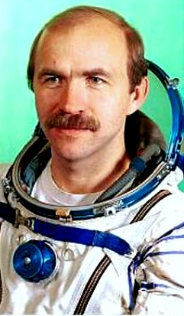
Назовите космонавта - братчанина.
Александр Полещук

Slide 17
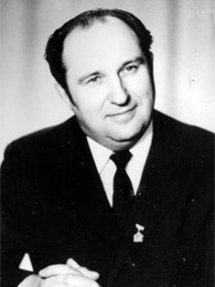
В 1995 году, в День знаний, открыта мемориальная доска на доме где жил почётный гражданин Братска, учитель учителей. Назовите имя этого человека.
Иноземцев
Алексей Александрович

Slide 18
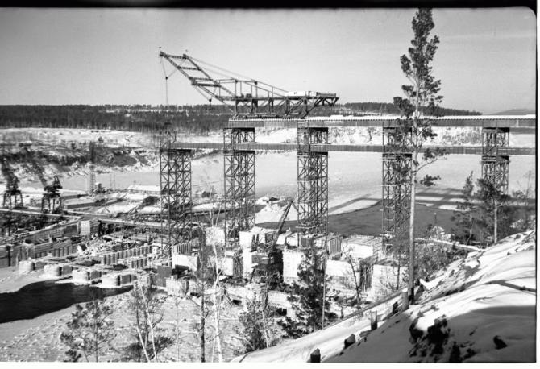
3 тур
Братская ГЭС - первая большая стройка.

Slide 19
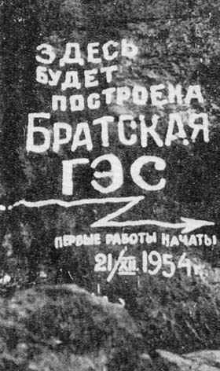
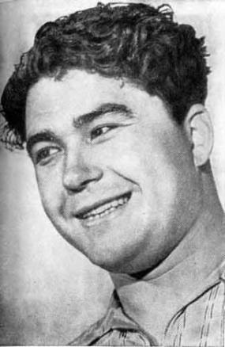
Кто сделал надпись на скале: «Здесь будет построена Братская ГЭС»? Расскажите о нём.
Николай Сластенко

Slide 20
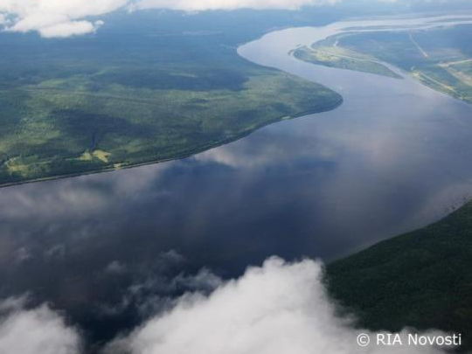
Выход воды (из Байкала) 1850 куб. м в секунду.
Энергетические свойства полноводность
равнинных рек и стремительность горных.
Равномерность расхода мощного потока
в течение года(без скачков)
Ангара - уникальная и единственная в своём роде река в мире. В чём эта уникальность выражается для строительства ГЭС?

Slide 21
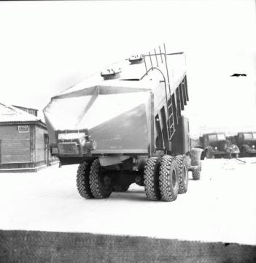
Строительство ГЭС не прекращалось ни при каких морозах. Цементная масса доставлялась в 40-градусные морозы. Водители не допускали её замерзания, преодолевая расстояние 30-40 км. Как удавалось осуществлять перевозку такого «капризного» материала в условиях сибирских морозов?
Его возили с завода на плотину в специальных самосвалах, кузова которых имели двойные стенки и прогревались циркулирующими между этими стенками выхлопными газами.

Slide 22
Со строительством Братского водохранилища исчезла мошка (гнус). Появилось выражение «Море съело мошку». Почему это произошло?
Вода затопила места размножения мошки

Slide 23
Какие сезонные испытания поджидали строителей Братской ГЭС?
Мороз, слякоть, мошка

Slide 24
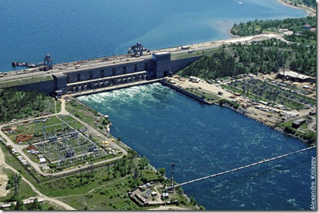
Известно, что плотина Братской ГЭС соединила две скалы. Какие?
Журавлиная грудь и Пурсей

Slide 25
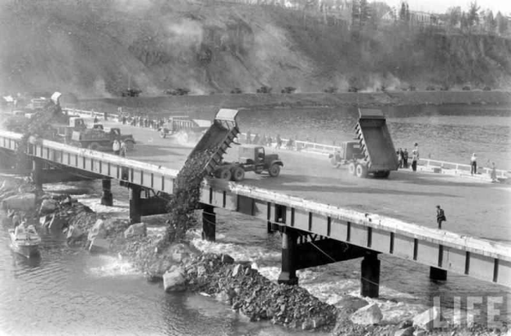
Когда было перекрытие Ангары?
Работы начаты 21 декабря 1954 г.
В конце марта 1957 года перекрыта была
правобережная часть русла Ангары.
Полностью Ангара была перекрыта в 1959 году.

Slide 26
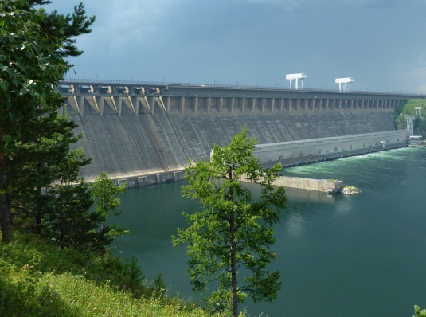
Какова длина плотины ГЭС?
5 км.

Slide 27
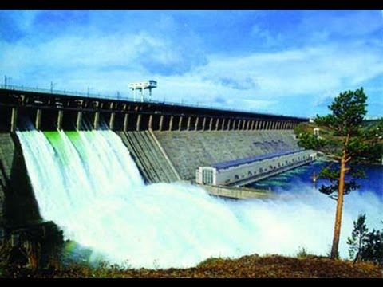
Когда Братская ГЭС дала первый ток?
28 ноября 1961 года был пущен первый агрегат
ГЭС и получен первый ток. С этого времени ГЭС
называют сердцем города Братска.

Slide 28
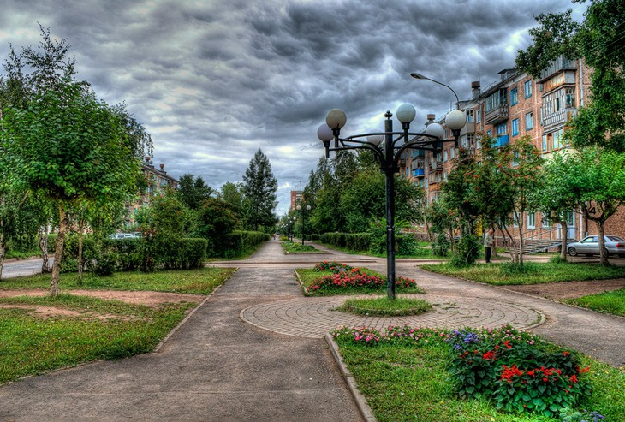
4 тур
По улицам нашего города.

Slide 29
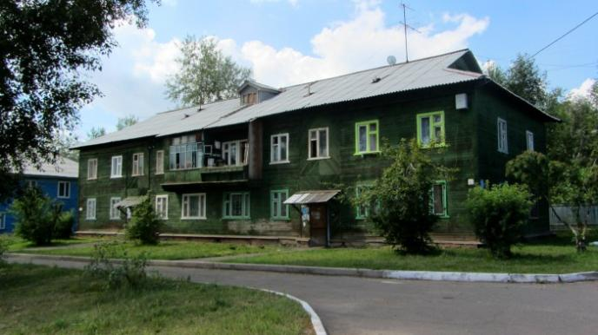
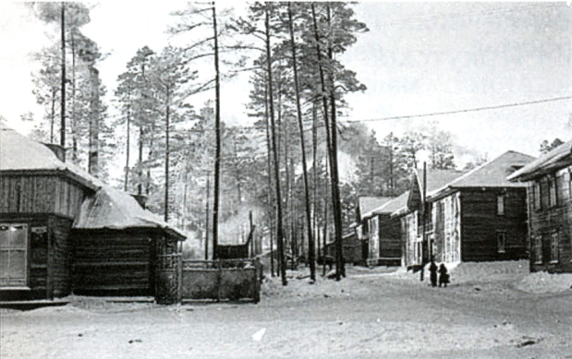
У каждого города есть самая первая улица, с которой начинается его застройка. Есть такая улица и в Братске. С какой улицы началось строительство центрального Братска и как эта улица была названа?
Улица Пионерская

Slide 30
Известно, что во время пуска стройки ГЭС одновременно появился жилой квартал под названием Индия. Откуда такое странное название населённого пункта?
Индустриальная застройка. Сокращённо Индия.

Slide 31
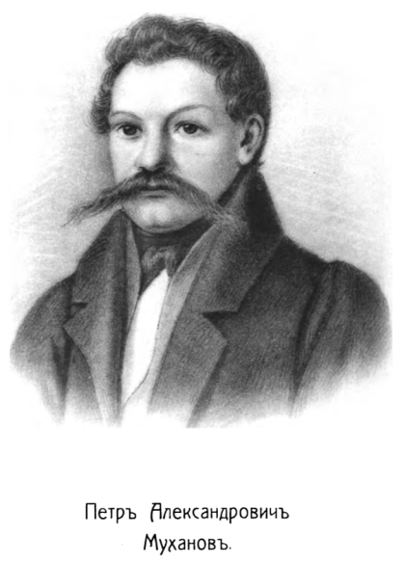
В честь этого человека в Братске названа одна из улиц. Был декабристом, отбывал в ссылке в Братске с 1832 по 1842 гг. т.е. 10 лет. Занимался земледелием, выращивал хлеб, вёл небольшое хозяйство. Впервые вырастил помидоры. По его инициативе была построена деревянная церковь, которая простояла более 100 лет. Кто этот человек?

Slide 32
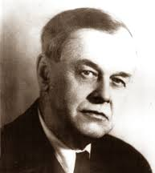
Он был революционером, боролся за Советскую власть в Сибири. Был осужден на вечную ссылку в село Братское в 1911 году. Создал Братский филиал изучения Сибири, открыл археологический музей. Работал наблюдателем на метеорологической станции. В его честь в городе есть улица. Кто этот человек?
Рябиков Валентин Владимирович

Slide 33
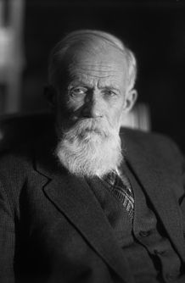
Он был геологом, географом, академиком. Исследовал Сибирь и Дальний Восток. Являлся автором книг по геологии и географии, путешественником. В честь него названа одна из улиц Братска, есть мемориальная доска на доме.
Кто это?
Обручев Владимир Афанасьевич

Slide 34
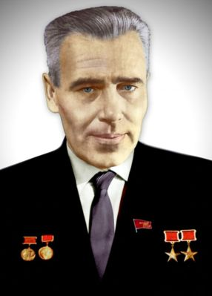
Конструктор ракетно-космических систем, академик. В его честь названа улица.
Кто это?
Янгель
Михаил Кузьмич

Slide 35
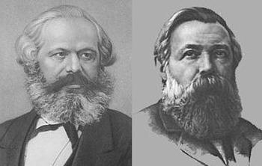
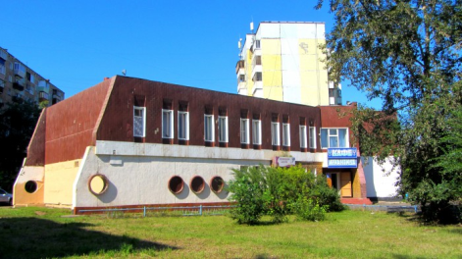
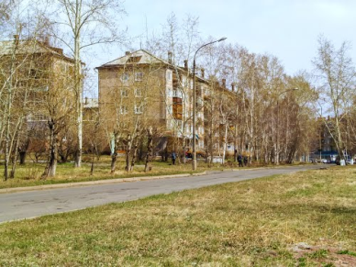
Назовите улицы, названные в честь вождей международного пролетариата
Карл Маркс и Фридрих Энгельс

Slide 36
5 тур
Памятные места Братска.

Slide 37
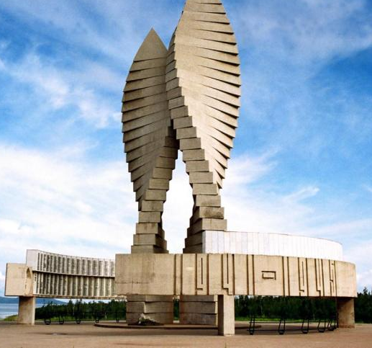
Когда в Братске воздвигнут Мемориал Славы? Кто автор?
В 1975 году 9 мая к 30-летию Победы. Скульптор - Русинов, гл. архтектор - Ганиев. Кстати, мемориал построен на средства ветеранов войны нашего города и Братского района. Вечный огонь, доставленный от кремлёвской стены, 9 мая 1975 г. осветил имена 1748 погибших за родину братчан.

Slide 38
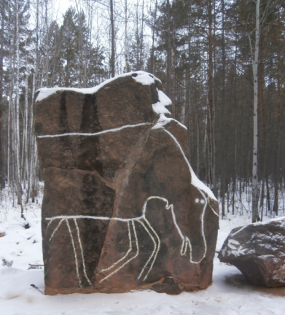
Наверное каждый, кто проезжает по Братскому морю, останавливается около большой каменной глыбы в районе Ангарской деревни. Что изображено на этом камне?
«Пасущийся лось» - произведение древнего художника, жившего на Ангаре в каменном веке тысячи лет назад.

Slide 39
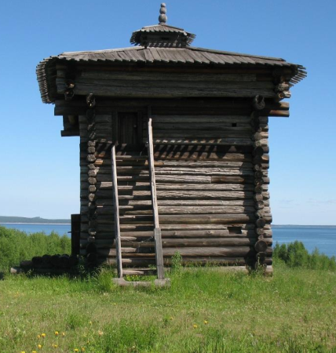
Замечательный памятник истории, находящийся под охраной государства. Является историческим символом города. Это живительный корень, из которого вырастал Братск.
Башня Братского острога

Slide 40
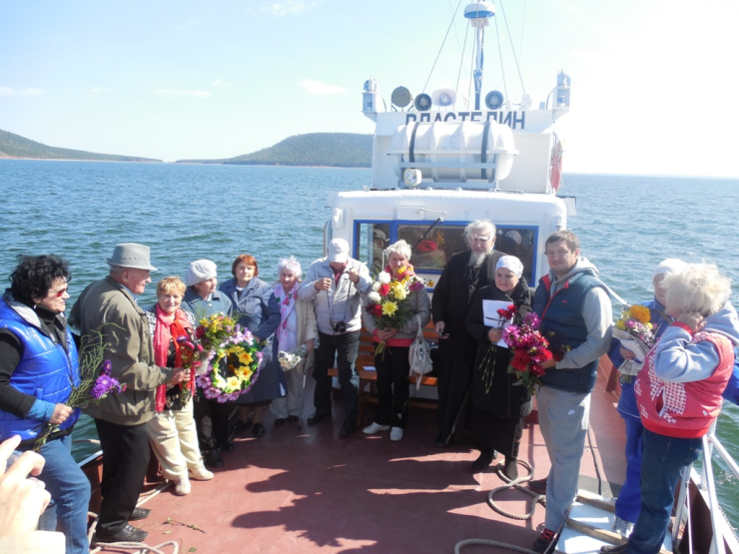
В 1981 году Братску - острожному исполнилось 350 лет. В связи с этим летом на месте затопления Старого Братска установлен памятник, выполненный строителями БЛПК. Каждый год сюда приплывают на теплоходах братчане, чтобы поклониться памяти Старого Братска, где они жили и любили, выращивали хлеб, и откуда в трудную годину уходили защищать Родину.
Памятный бакен - памятник труду

Slide 41
Назовите, кому установлены в Братске памятники?

Slide 42
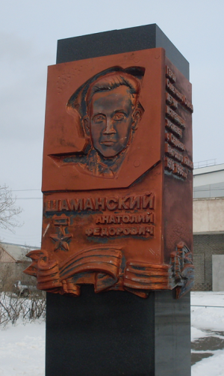
Анатолию Фёдоровичу Шаманскому (телецентр)

Slide 43
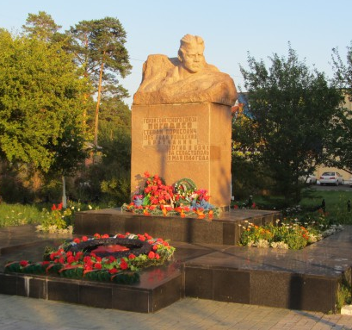
Степану Борисовичу Погодаеву (Энергетик)

Slide 44
Андрею Степановичу Коньшакову
(Падун, м/д)

Slide 45
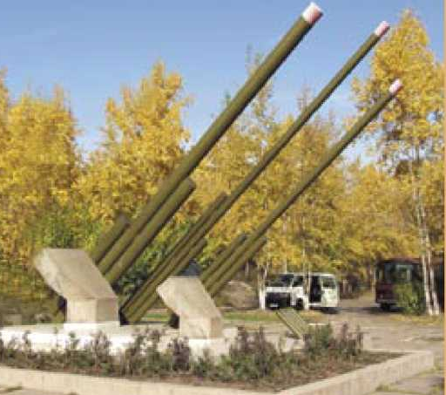
Михаилу Ивановичу Баркову
(возле школы №9)

Slide 46
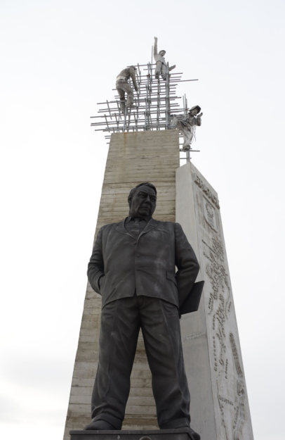
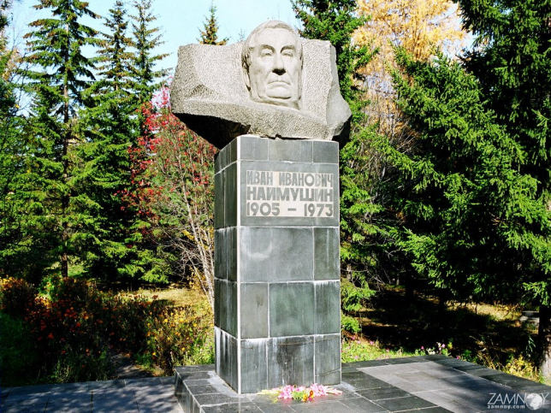
Ивану Ивановичу Наймушину
(на ГЭС)

Slide 47



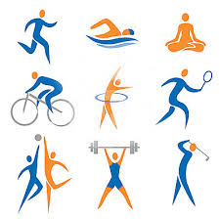
6 тур
Промышленность, культура, образование, спорт.

Slide 48
Начало научному изучению Сибири, по приказу Петра 1 положил Г. Мессершмидт, который за 10 лет изучил «три царства» Сибири. Что подразумевается под «тремя царствами»?
Это «три кита» сибирской экономики.
Флора, фауна, минералы (лес, сырьё, водные ресурсы)

Slide 49
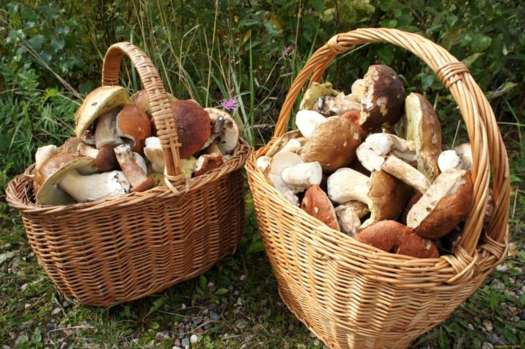
Какое занятие в Сибири местные аборигены называли «тихой охотой»?
Сбор грибов

Slide 50
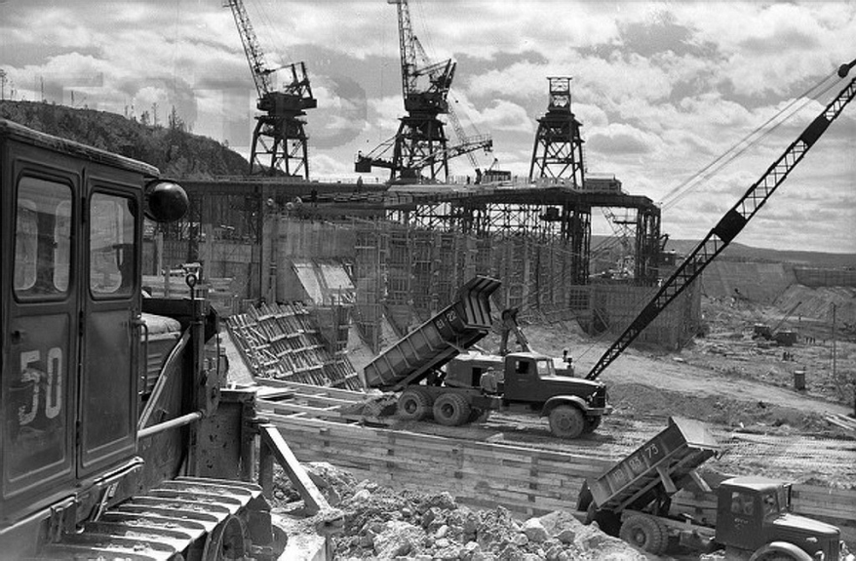
Среди многих крупных промышленных объектов Братска выделялся один как завод заводов. О каком предприятии можно было так говорить?
Братсгэсстрой

Slide 51

Как назывался первый молодёжный клуб в городе и что сейчас на его месте?
Открылся в мае I960 года клуб «Юность» с кинозалом на 250 мест. С 28 октября 1968 года был там театр кукол. Три куклы трёх спектаклей признаны лучшими и находятся в музее Образцова в Москве.

Slide 52

В нашем городе есть уникальное спортивное сооружение санная трасса. Когда она приняла первых саночников и какова её длина?
1 декабря 1970 года санная трасса сдана в эксплуатацию и приняла первых саночников. Длина трассы 1км 230м, перепад высоты составляет 135м. На трассе имеется 17 крупных виражей. Братская санная трасса является самой лучшей в стране и за рубежом.

Slide 53
Какая из школ была открыта в царское время и является самой старой школой?
В 1850 году в Братске было открыто церковно-приходское училище, которое в 1856 году было преобразовано в школу. До 1920 года она называлась двуклассным училищем. С 1925 по 1937 год - семилетняя, а с 1937 года она стала средней. В июне 1990 года отметила 50-летний юбилей первого выпуска.

Slide 54
По каким видам спорта в Братске проходили крупные соревнования?
Лыжные гонки, санный спорт, футбол...

Slide 55

В нашем городе проводится множество конкурсов. Соревнований. Выставок детского творчества. Назовите самый престижный Фестиваль детского творчества в Братске.
Жемчужина Братска

Slide 56

Когда на БраЗе был получен первый алюминий?
25 июля 1966 год. В 12 корпусе первый алюминий получил и электолизники: Жидовинов, Ковыляев, Толах, мастер Косов, директор Малов.

Slide 57

Когда на БЛПК была сварена первая целлюлоза?
5-6 сентября 1965 года. Первую варку
производили в 22 котле смена Смурова,
ст. варщик Тотмянин, подручные Семенов,
Джелюк, зам. Инженера Вейхер, директор Олонцев.

Slide 58

Когда жители Братска по телевизору впервые смотрели передачу со станции «Орбита»?
8 июня 1967г.-пробный показ
с 1 октября1967г. - регулярно

